Slide 1
Presentazione
Bilancio di previsione 2020/2022

Slide 2
Il contesto generale: alcuni dati
In un contesto nazionale sofferente, dal punto di vista economico e occupazionale in Emilia Romagna si registra:
Crescita maggiore rispetto alle media nazionale;
Diminuzione del tasso di disoccupazione al 4,8%;
Occupazione al 71,3%, il più alto del Paese;

Slide 3
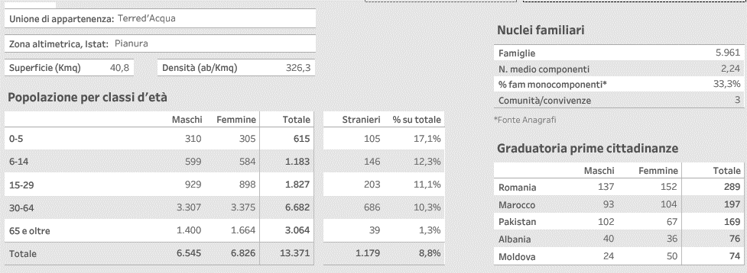
Calderara: alcune dinamiche

Slide 4
Calderara: alcune dinamiche

Slide 5
Calderara: alcune dinamiche

Slide 6
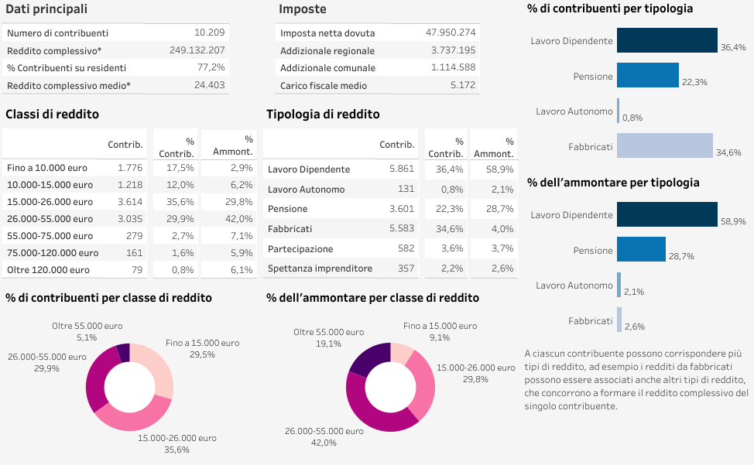
Calderara: alcune dinamiche

Slide 7
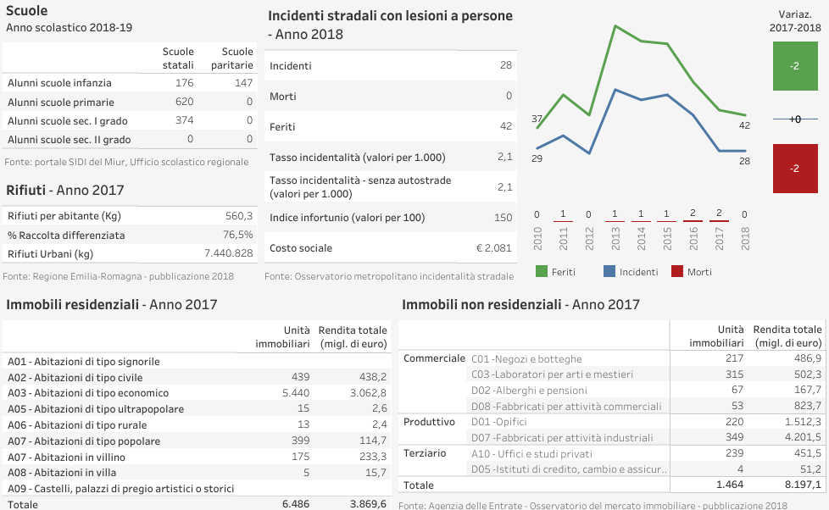

Slide 8
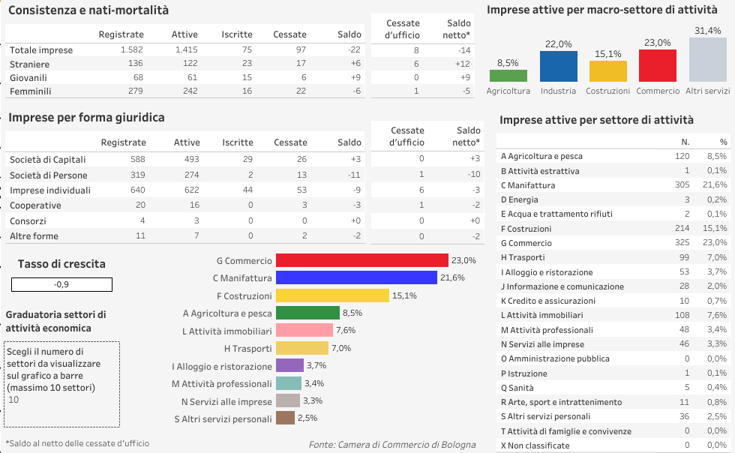

Slide 9
Azioni previste all’interno del contesto descritto
Obiettivi strategici
e
Obiettivi di sviluppo

Slide 10
Obiettivi strategici: Mission
Promuovere lo sviluppo economico e la competitività del sistema.
Realizzazione schema integrato di sicurezza: cittadella della sicurezza, controllo e sicurezza partecipate.
Sviluppare una strategia
integrata di rifacimento urbano: edilizia scolastica, percorsi ciclopedonali, mobilità sostenibile, ambiente
e verde.
Missione
dell’Ente
Tutelare e migliorare la qualità della vita dei cittadini.
Governare la trasformazione del territorio nell’interesse comune.
Proteggere i cittadini più deboli e attenuare gli svantaggi.

Slide 11
Obiettivi di sviluppo: le priorità
La Città della Sicurezza
La Città Produttiva e dell’Innovazione
La Città della Cultura e del Turismo
- Pianificazione territoriale
- Sostenibilità, riqualificazione urbana come motore di qualità e competitività
La Città dello Sport
La Città Sostenibile
La Città Pubblica
La Città dello Sport
La Città delle Frazioni
La Città del Welfare e del Benessere
La Città della Partecipazione
La Città di Terre d’Acqua

Slide 12
BILANCIO - Contesto normativo
D.lgs 118/2011 e D.Lgs. 126/2014 Armonizzazione contabile;
Programmazione delle azioni;
Principio competenza finanziaria potenziata, temporalità delle entrate e delle spese;
Piano dei conti integrato e contabilità economica;
Gestione più attenta delle società partecipate, decreto Madia, piano di razionalizzazione;
Bilancio consolidato;

Slide 13
Entrate: suddivisione
CORRENTI DI NATURA TRIBUTARIA (imposte, tasse, tributi speciali ed altre entrate proprie)
TRASFERIMENTI CORRENTI (da stato, Regione, altri enti settore pubblico)
EXTRATRIBUTARIE (proventi di servizi pubblici e beni dell’ente, interessi, utili di aziende e società, proventi diversi)
IN CONTO CAPITALE (Trasferimenti di capitale da altri soggetti, ad es. oneri di urbanizzazione e contributi da imprese)
DA RIDUZIONE ATTIVITA’ FINANZIARIE
ACCENSIONE PRESTITI
ANTICIPAZIONI DI TESORERIA
PER CONTO TERZI E PARTITE DI GIRO (ritenute, depositi cauzionali, rimborsi per conto terzi, split payment)
TITOLO 1
TITOLO 2
TITOLO 3
TITOLO 4
TITOLO 5
TITOLO 6
TITOLO 7
TITOLO 9

Slide 14
Entrate Tributarie: IMU
Tipologia | Aliquota da applicare
Abitazione Principale A/1 A/8 A/9 | 0,4 per cento
Pertinenze alle abitazioni principali A/1 A8/ A/9 | 0,4 per cento
Unità immobiliare e relativa pertinenza posseduta dai cittadini italiani non residenti nel territorio dello Stato | 0,4 per cento
Immobili concessi in comodato gratuito e relative pertinenze | 0,84 per cento
Aliquota ordinaria | 0,84 per cento
Immobili di tipo residenziale locati a canone libero e relative pertinenze | 0,84 per cento
Immobili affittati a canone concordato e relative pertinenze | 0,55 per cento
Immobili residenziali sfitti e pertinenze | 0,96 per cento
Alloggi IACP | 0,2 per cento
Terreni agricoli posseduti e condotti da persone fisiche o imprenditori agricoli professionali | ESENTATI
Terreni agricoli | 0,70 per cento
Immobili di categoria D | 0,80 per cento
conferma aliquote;
riduzione 25% per gli immobili locati a canone concordato;
RIDUZIONE 50%
IMMOBILI IN COMODATO AI PARENTI IN LINEA RETTA
Previsione incasso 2.725.000 €
O,70% per i terreni agricoli

Slide 15
Entrate Tributarie: TASI
SCONTO 50%
IMMOBILI IN COMODATO AI PARENTI IN LINEA RETTA
ALIQUOTE | DESCRIZIONE
1 per mille | Aliquota per abitazione principale, (solo per le Categorie catastali A/1 A/8 e A9), intesa come immobile iscritto o iscrivibile nel catasto edilizio urbano come unica unità immobiliare nel quale il possessore dimora abitualmente e risiede anagraficamente.
1 per mille | Per la pertinenza dell’abitazione principale (catastale solo nell’ipotesi di pertinenze alle categorie catastali A/1 A/8 e A9) intendendosi esclusivamente quelle classificate nelle categorie catastali C2 (cantina) C6 (garage) C7 (posto auto ora classate come C6 cl. 1) nella misura di una sola unità pertinenziale per ogni categoria.
1 per mille | Fabbricati rurali strumentali così come definiti dall’art. 9 comma 3 bis del D.L 557/1993.
1 per mille | Immobili sfitti.
1,3 per mille | Per tutti gli altri tipi di fabbricati, aree scoperte nonché edificabili a qualsiasi uso adibiti.
conferma aliquote;
riduzione 25% per gli immobili locati a canone concordato
Previsione incasso 1.085.000€
80% A CARICO PROPRIETARIO
20% A CARICO UTILIZZATORE

Slide 16
Entrate Tributarie: TARI
conferma aliquote;
metodo normalizzato;
6 fasce utenza domestica;
agevolazioni (es. compost, pannolini, nuove attività…)
Previsione entrata 2.229.000€

Slide 17
Entrate Tributarie: Addizionale IRPEF
Conferma aliquote e scaglioni:
scaglione da 0 a 15.000,00 0,45%
scaglione da 15.000,00 a 28.000,00 0,50%
scaglione da 28.000,00 a 55.000,00 0,55%
scaglione da 55.000,00 a 75.000,00 0,65%
scaglione oltre 75.000,00 0,75%
Previsione entrata 1.050.000€
FASCIA ESENZIONE 12.000€

Slide 18
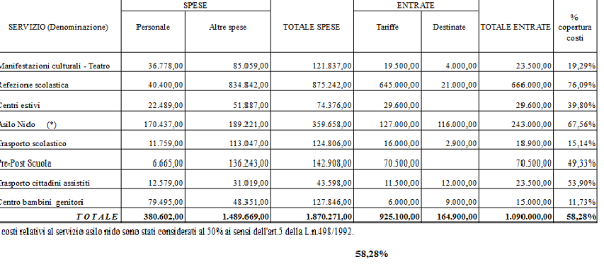
Principali entrate extra-tributarie riferite ai servizi erogati

Slide 19
Contesto normativo: Equilibri di Bilancio
Legge 145/2018
Gli enti si considerano in equilibrio in presenza di un risultato di competenza dell’esercizio non negativo. La verifica dell’equilibrio è desunto dal prospetto di verifica degli equilibri allegato al rendiconto previsto dall’ allegato 10 del decreto legislativo 23 giugno 2011, n.118.

Slide 20
La manovra per Calderara: STRATEGIE
Quali strategia per raggiungere gli equilibrio di bilancio e tutelare le fasce deboli sul fronte delle entrate:
Modulazione delle aliquote Imu: conservazione aliquote agevolate per canoni concordati (0,55%), terreni agricoli (0,70%),
Conferma aliquota fabbricati D allo 0,8%;
Addizionale Irpef: conferma calcolo progressivo delle aliquote a partire dallo 0,45% mantenendo l’esenzione per i 12.000 euro di reddito;
Conferma della riduzione della tariffa della refezione scolastica
Conferma della riduzione della retta del Nido e applicazione dell’ ulteriore riduzione del 30% delle rette medesime nella fascia ISEE 0-26.000,00 per il progetto al Nido con la RER;
Tasi: 0,10% su fabbricati rurali e strumentali e 0,13% sugli altri fabbricati.

Slide 21
La Manovra per Calderara: Strategie
Quali strategia per raggiungere l’equilibrio di bilancio e tutelare le fasce deboli sul fronte delle spese:
Contenimento della spesa corrente;
Progressiva riduzione spese di personale;
Miglioramento dell’efficienza delle strutture nella gestione dei costi reali;
Nuovi strumenti per incassare i proventi dei servizi (tramite prepagato) riducendo drasticamente gli insoluti;
Introduzione del sistema di pagamento Pago Pa
Rimodulazione dei servizi per contenerne l’aumento (es Tari).

Slide 22
La Manovra per Calderara: Strategie
Trend delle spese di personale (macroaggregato 101)
2011 | 2012 | 2013 | 2014 | 2015 | 2016 | Prev. 2017
4.022.217,94 | 3.964.035,55 | 3.248.511,61 | 3.170.375,38 | 2.952.485,02 | 2.914.886,70 | 2.890.715,60
2018 | 2019 | 2020 | 2021 | 2022
2.674.800,00 | 2.673.800,00 | 2.528.150,00 | 2.531.950,00 | 2.531.950,00

Slide 23
La Manovra per Calderara: Strategie
Trend riduzione del Debito (mutui Cassa DD.PP., Prestiti Obbligazionari, Istituti di credito)
2012 | 2013 | 2014 | 2015 | 2016 | 2017 | 2018 | 2019 | 2020
977.266,98 | 819.763,60 | 662.259,60 | 504.755,60 | 347.253,46 | 189.750,00 | 126.500,00 | 63.250,00 | 0,00
Al 31.12.2020
Calderara avrà un debito pari a 0,00 euro

Slide 24
SPESE

Slide 25
Spese: suddivisione per uscita
SPESE CORRENTI (personale, acquisto di beni di consumo e/o materie prime, prestazione di servizi, utilizzo beni di terzi, trasferimenti, interessi passivi ed oneri finanziari, imposte e tasse, oneri straordinari della gestione corrente e fondo di riserva)
CONTO CAPITALE
(acquisizione di beni immobili, beni mobili quali macchine ed attrezzatura, incarichi professionali, trasferimenti di capitale)
INCREMENTO ATTIVITA’ FINANZIARIE
RIMBORSO DI PRESTITI
CHIUSURA ANTICIPAZIONI DI TESORERIA
PER CONTO TERZI E PARTITE DI GIRO
(ritenute, depositi cauzionali, rimborsi per conto di terzi, split payment)
TITOLO 1
TITOLO 2
TITOLO 3
TITOLO 4
TITOLO 5
TITOLO 7

Slide 26
Spese correnti: composizione

Slide 27
Investimenti più rilevanti del triennio 2020 – 2021 - 2022
2020 | Manutenz. straordinaria strade comunali Euro 250.000,00 | Casa delle Abilità Arcobaleno Euro 290.000,00 | Acquisto mobili e arredi asilo nido Euro 150.000,00 | Spogliatoi palestra Pederzini Euro 120.000,00 | Pubblica Illuminazione Euro 140.000,00 | Nuovo Polo Scolastico Euro 4.885.000,00 | Realizz. Pista Ciclabile Longara – Castel Campeggi Euro 869.000,00 | Magazzino comunale Euro 850.050,00
2021 | Manutenz. straordinaria patrimonio pubblico Euro 200.000,00 | Manutenz. straordinaria strade comunali Euro 250.000,00 | Realiz. Pista Cicalbile Longara – Castel Campeggi Euro 195.000,00 | Riqualif. Centro Civico Longara Euro 120.00,00 | Caserma dei Carabinieri Euro 1.400.000,00 | Continuazione Lavori Nuovo Polo Scolastico Euro 600.00,00
2022 | Manutenz. straordinaria patrimonio pubblico Euro 200.000,00 | Manutenz. straordinaria strade comunali Euro 250.000,00 | Realizz. Sottopasso Pertini Euro 640.000,00 | Cassa di Espansione – Via Pradazzo Euro 516.566,62

Slide 28
Rimborso di prestiti
 | 2016 | 2017 | 2018 | 2019 | 2020
Anticipazione di cassa * | €0,00 | €0,00 | € 0,00 | € 0,00 | € 0,00
Mutui | €0,00 | € 0,00 | € 0,00 | € 0,00 | € 0,00
Prestiti obbligazionari | - € 157.503,38 | -€ 157.503,38 | - € 64.000,00 | - € 64.000,00 | - € 64.000,00
TOTALE | - € 157.503,38 | -€ 157.503,38 | - € 64.000,00 | - € 64.000,00 | - € 64.000,00
Calderara non fa ricorso all’anticipazione di tesoreria
* Previsione per eventuale restituzione dell’anticipazione di cassa da parte del tesoriere.

Slide 29
FONDO PLURIENNALE VINCOLATO
In attuazione del principio contabile generale della competenza il fondo pluriennale vincolato è costituito da risorse accertate destinate al finanziamento di obbligazioni passive giuridicamente perfezionate ma esigibili in esercizi successivi a quello in cui è accertata l'entrata.
L’FPV di spesa al 31.12.n deve essere uguale al FPV di entrata al 1.1.n+1.
Per il 2020, al momento, il valore del FPV è di 5.333.200 ed è destinato al finanziamento del primo stralcio del nuovo polo scolastico e della Casa delle Abilità Arcobaleno, oltre alle spese di personale per la contrattazione decentrata. In occasione del riaccertamento ordinario l’importo del FPV verrà incrementato per gli impegni assunti nel 2019 ma non ancora esigibili.

Slide 30
FONDO CREDITI DUBBIA ESIGIBILITA’
Rappresenta un fondo (iscritto tra le spese correnti ma non impegnabile) diretto ad evitare l’utilizzo di entrate di dubbia e difficile esazione e a tutelare l’ente in caso di mancato realizzo di alcune entrate previste.
L’ammontare è determinato in relazione alla dimensione degli stanziamenti relativi ai crediti che si prevede si formeranno nell’esercizio, della loro natura e dell’andamento del fenomeno nei precedenti cinque esercizi
La scelta del livello di analisi è lasciata al singolo ente. Non richiedono l’accantonamento al fondo, in quanto considerate entrate sicure:
i trasferimenti da altre amministrazioni pubbliche in quanto entrate destinate ad essere accertate a seguito dell’assunzione dell’impegno da parte dell’amministrazione erogante;
i crediti assistiti da fidejussione;
le entrate tributarie che, sulla base dei nuovi principi, sono accertate per cassa;
le entrate riscosse per conto di altro ente da versare al beneficiario.
FCDE PER CALDERARA 630.000,00€

Slide 31
Composizione delle spese previsione 2020
 |  | BILANCIO 2020
DISAVANZO DI AMMINISTRAZIONE |  | 0,00
SPESE CORRENTI | TITOLO 1 | 11.918.745,00
SPESE CONTO CAPITALE | TITOLO 2 | 9.536.197,00
RIMBORSO DI PRESTITI | TITOLO 4 | 63.250,00
PER CONTO TERZI E PARTITE DI GIRO | TITOLO 7 | 3.380.000,00
TOTALE |  | 24.898.192,00

Slide 32
Fine presentazione
Ci vediamo in Commissione
Bilancio

